Slide 1

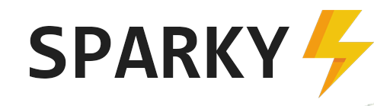
Sparky
Because we like you charged
Pieter Neyens
Cédric Van Broek
Feng Lin
Kasper Ruys
Lorenzo De Laet
Pieter Neyens
Cédric Van Broek
Feng Lin
Kasper Ruys
Lorenzo De Laet

Slide 2

Overzicht
Concept
Business model canvas
Break-even analyse
Progressive Web App
Front-end
Back-end
Hardware-prototype
Demo
Jira

Slide 3
Concept
Uitlenen powerbanks
1 euro/full charge
PayPal subscription
QR code scannen
Opgeladen pb uitneembaar
Retour
Of 30 euro boete
Systeem voor verdelen pb’s

Slide 4
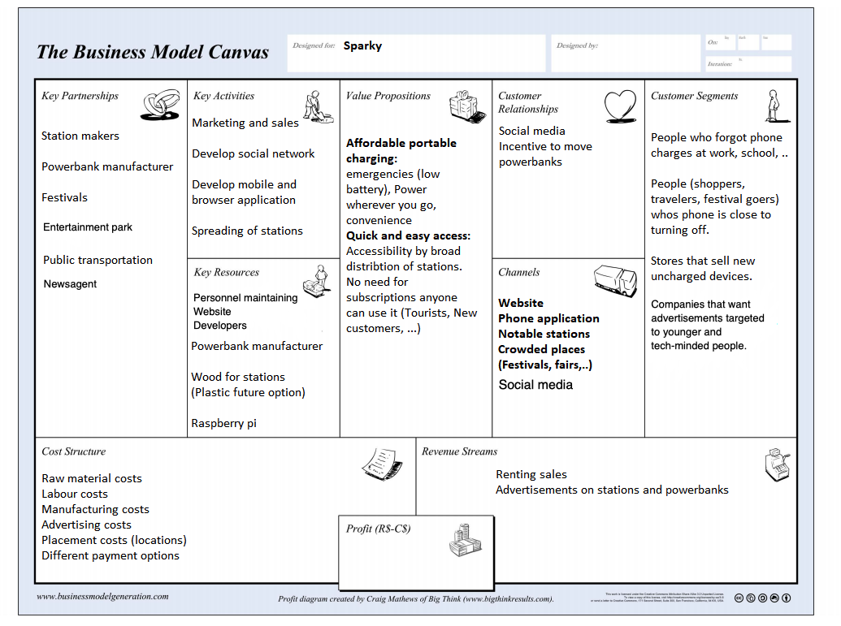
Business model canvas

Slide 5

Progressive web app
Snelheid
Cross-platform
Security
Updates
Minder tot geen storage space

Slide 6
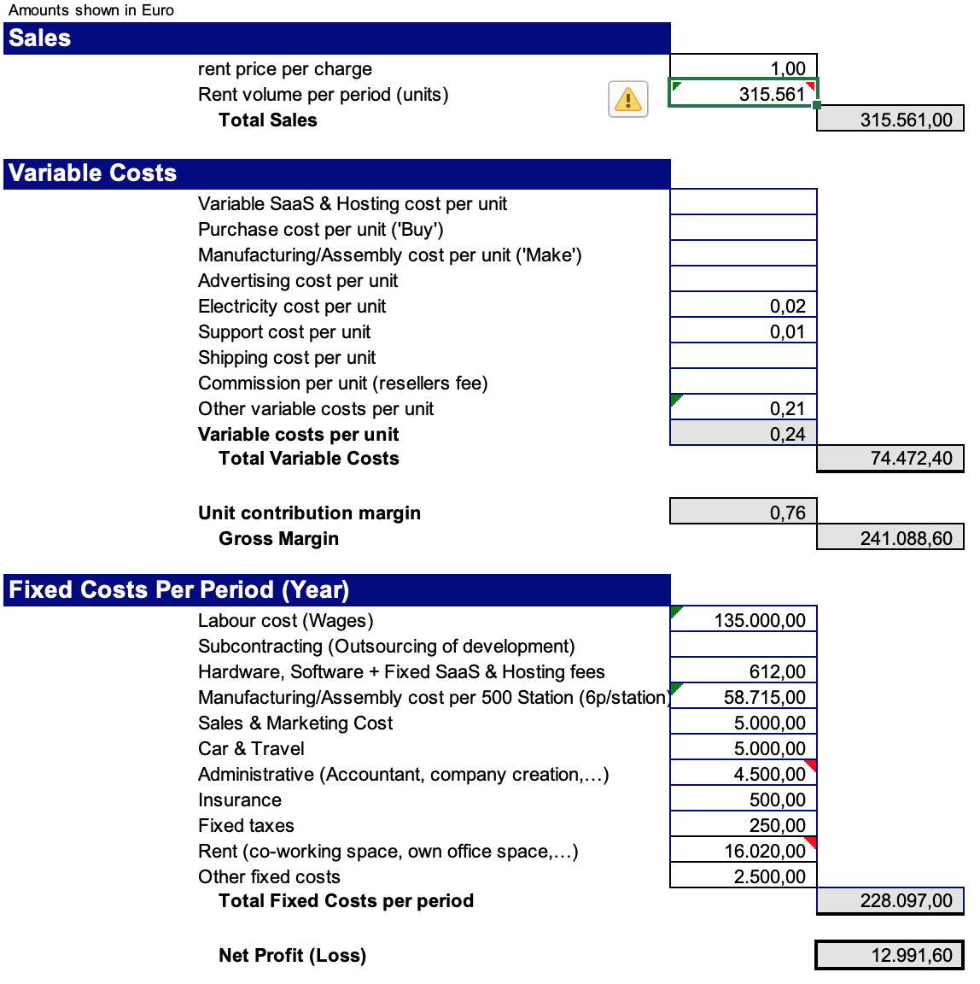
Break even analyse
Notes:
Antwerpen inwoners: 525935*0,4(15j-40j)*0,15*10

Slide 7
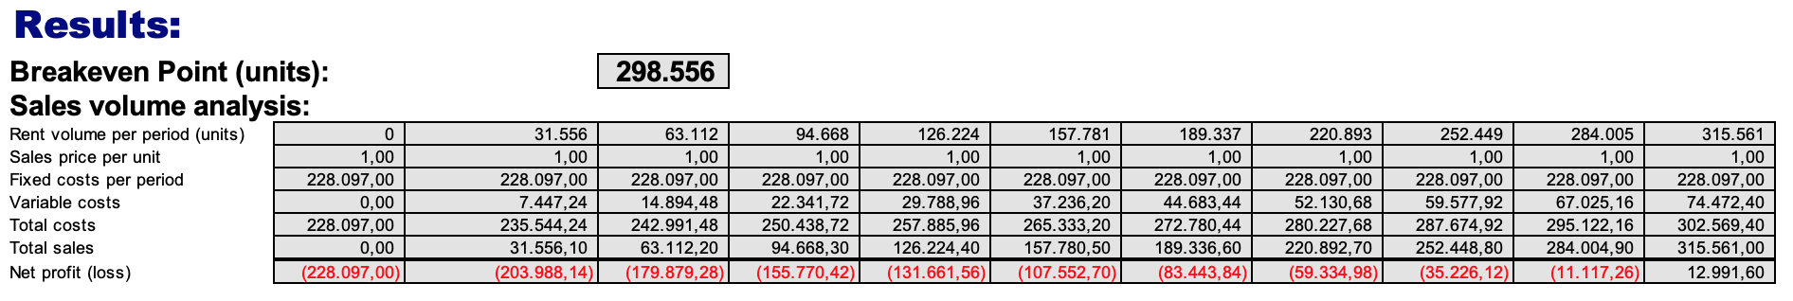
Break even analyse

Slide 8
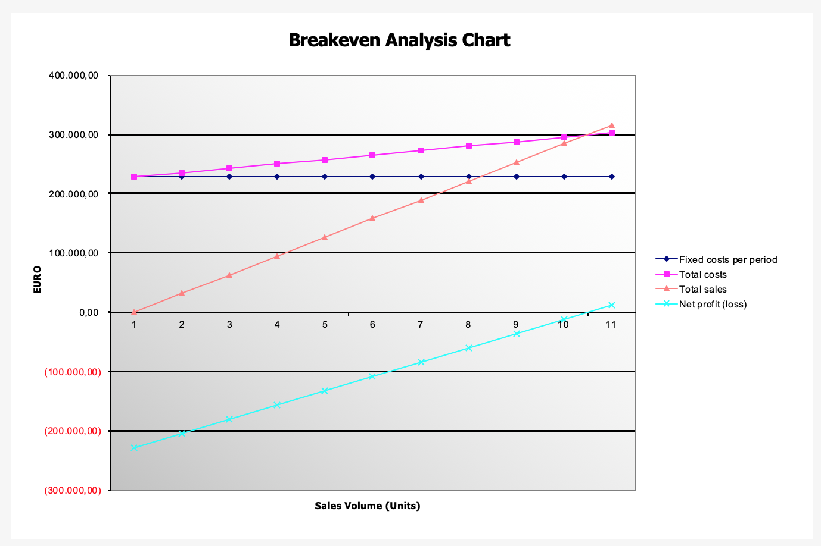
Break even analyse

Slide 9
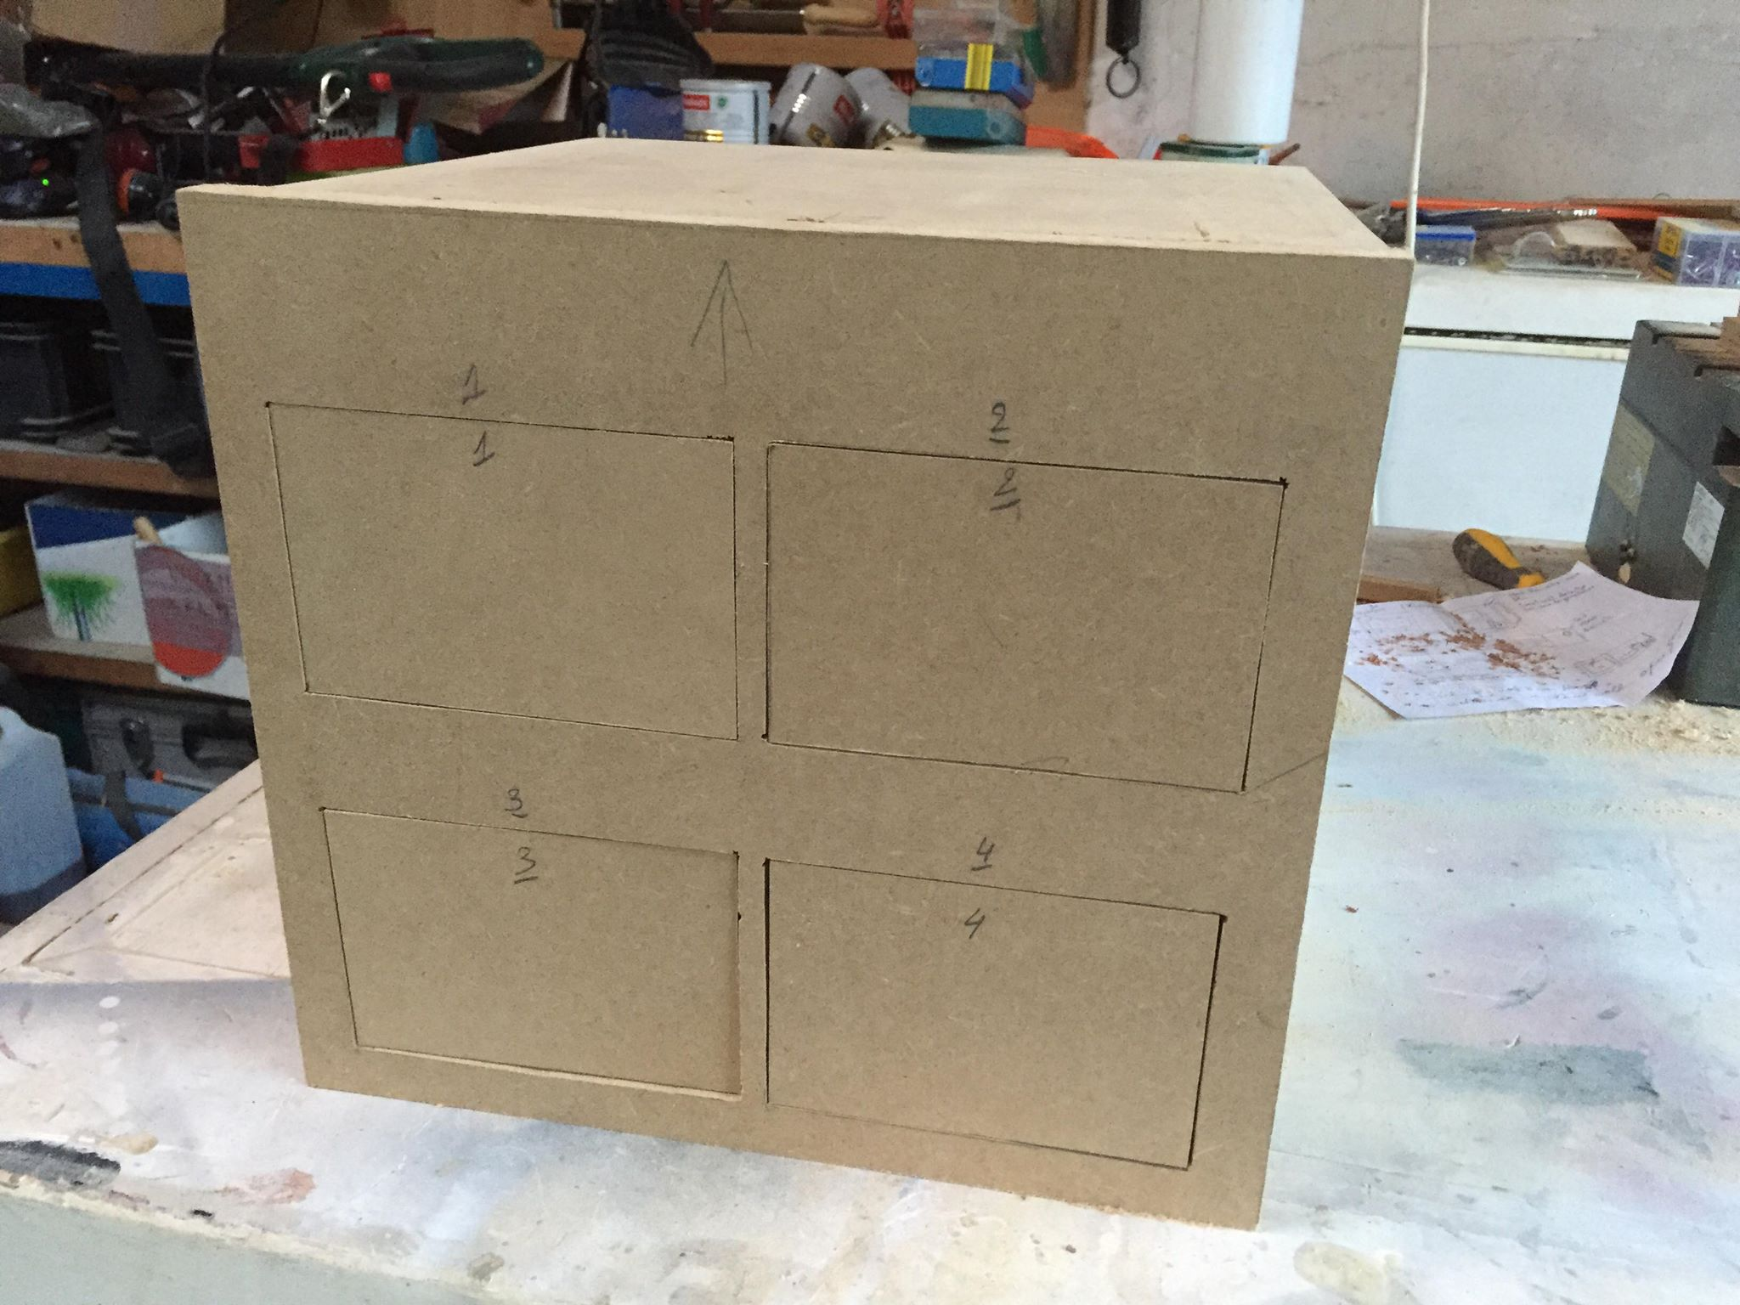
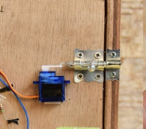
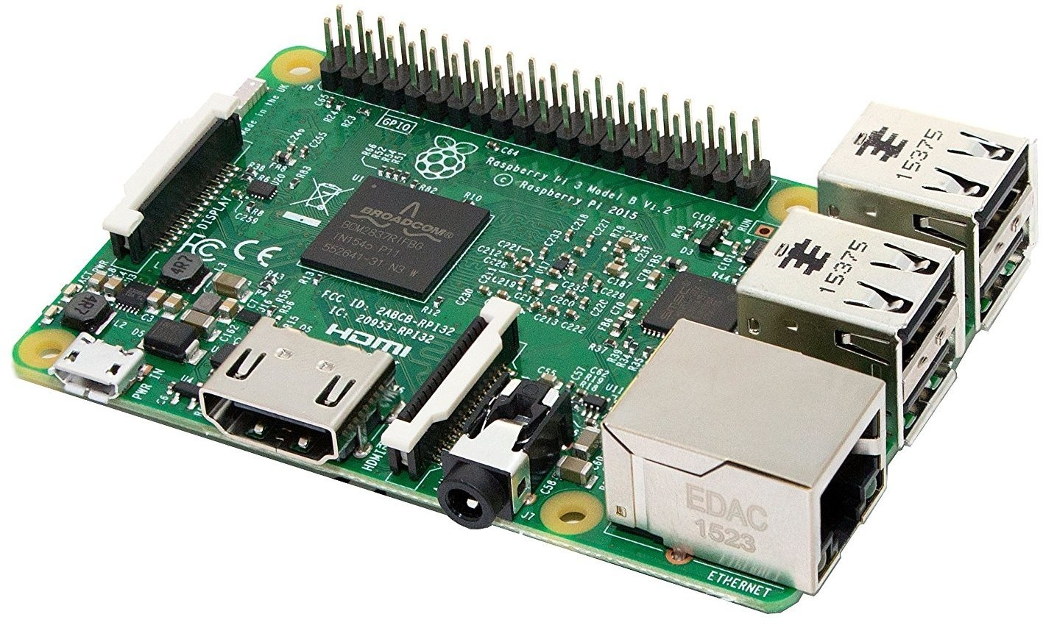
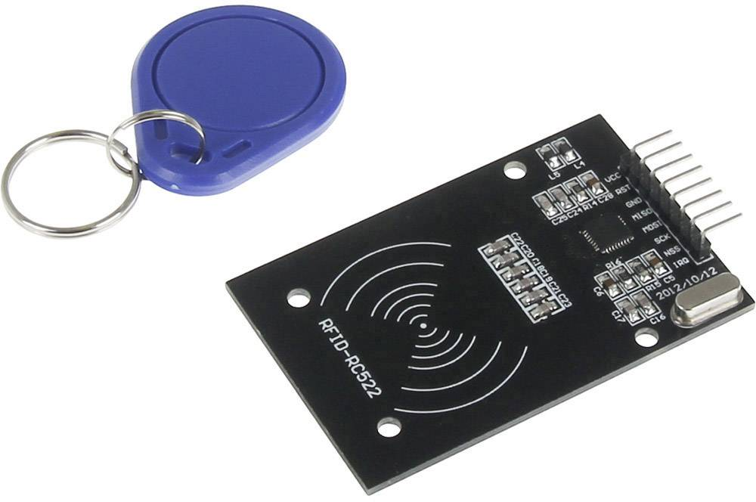
Hardware Prototype
Raspberry Pi model 3B
Servomotor sg-90 (slot)
Leds
Joy-it RFID Module MFRC-522 (RFID powerbank return)
Qr-code stickers
Case(hout)

Slide 10
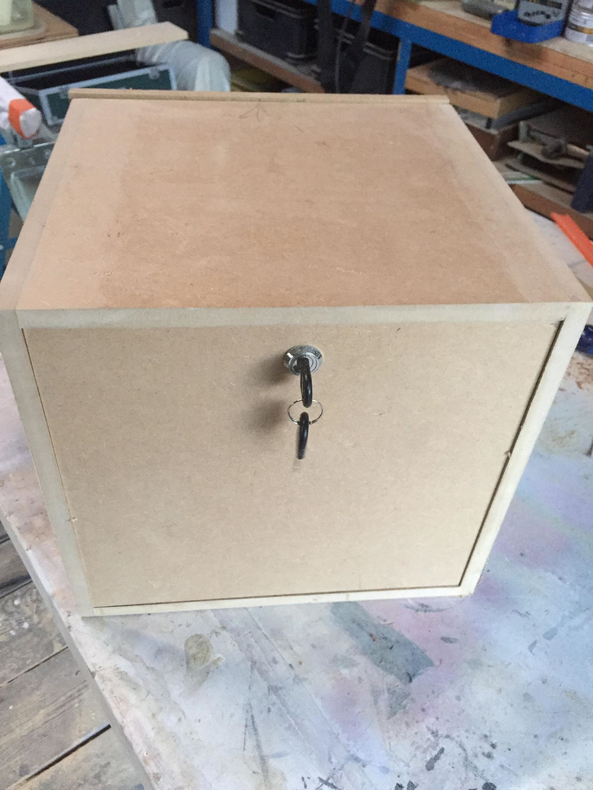
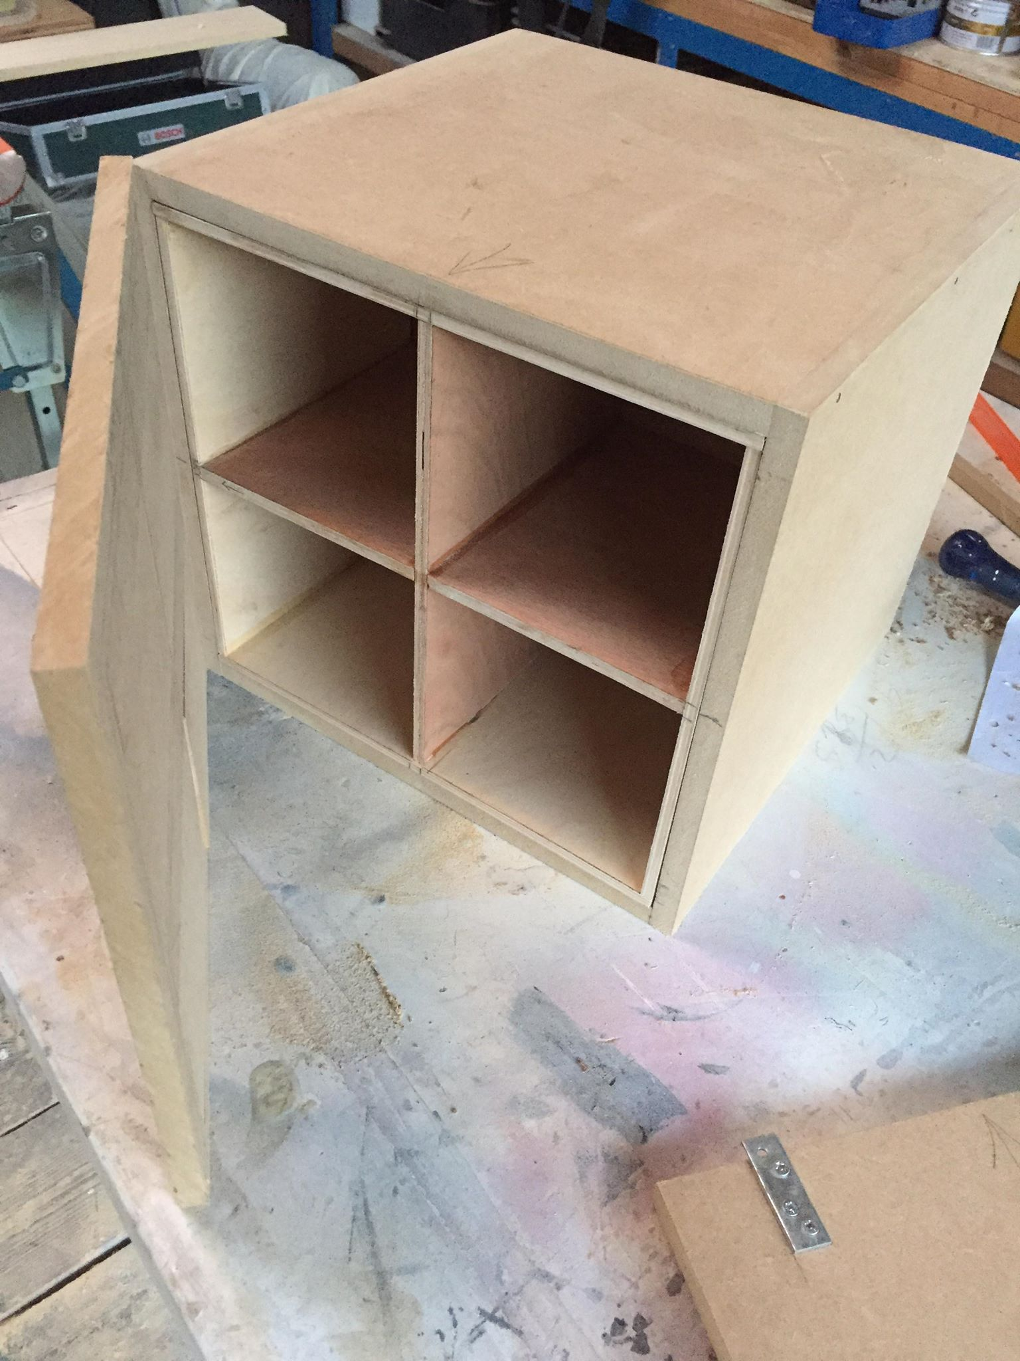
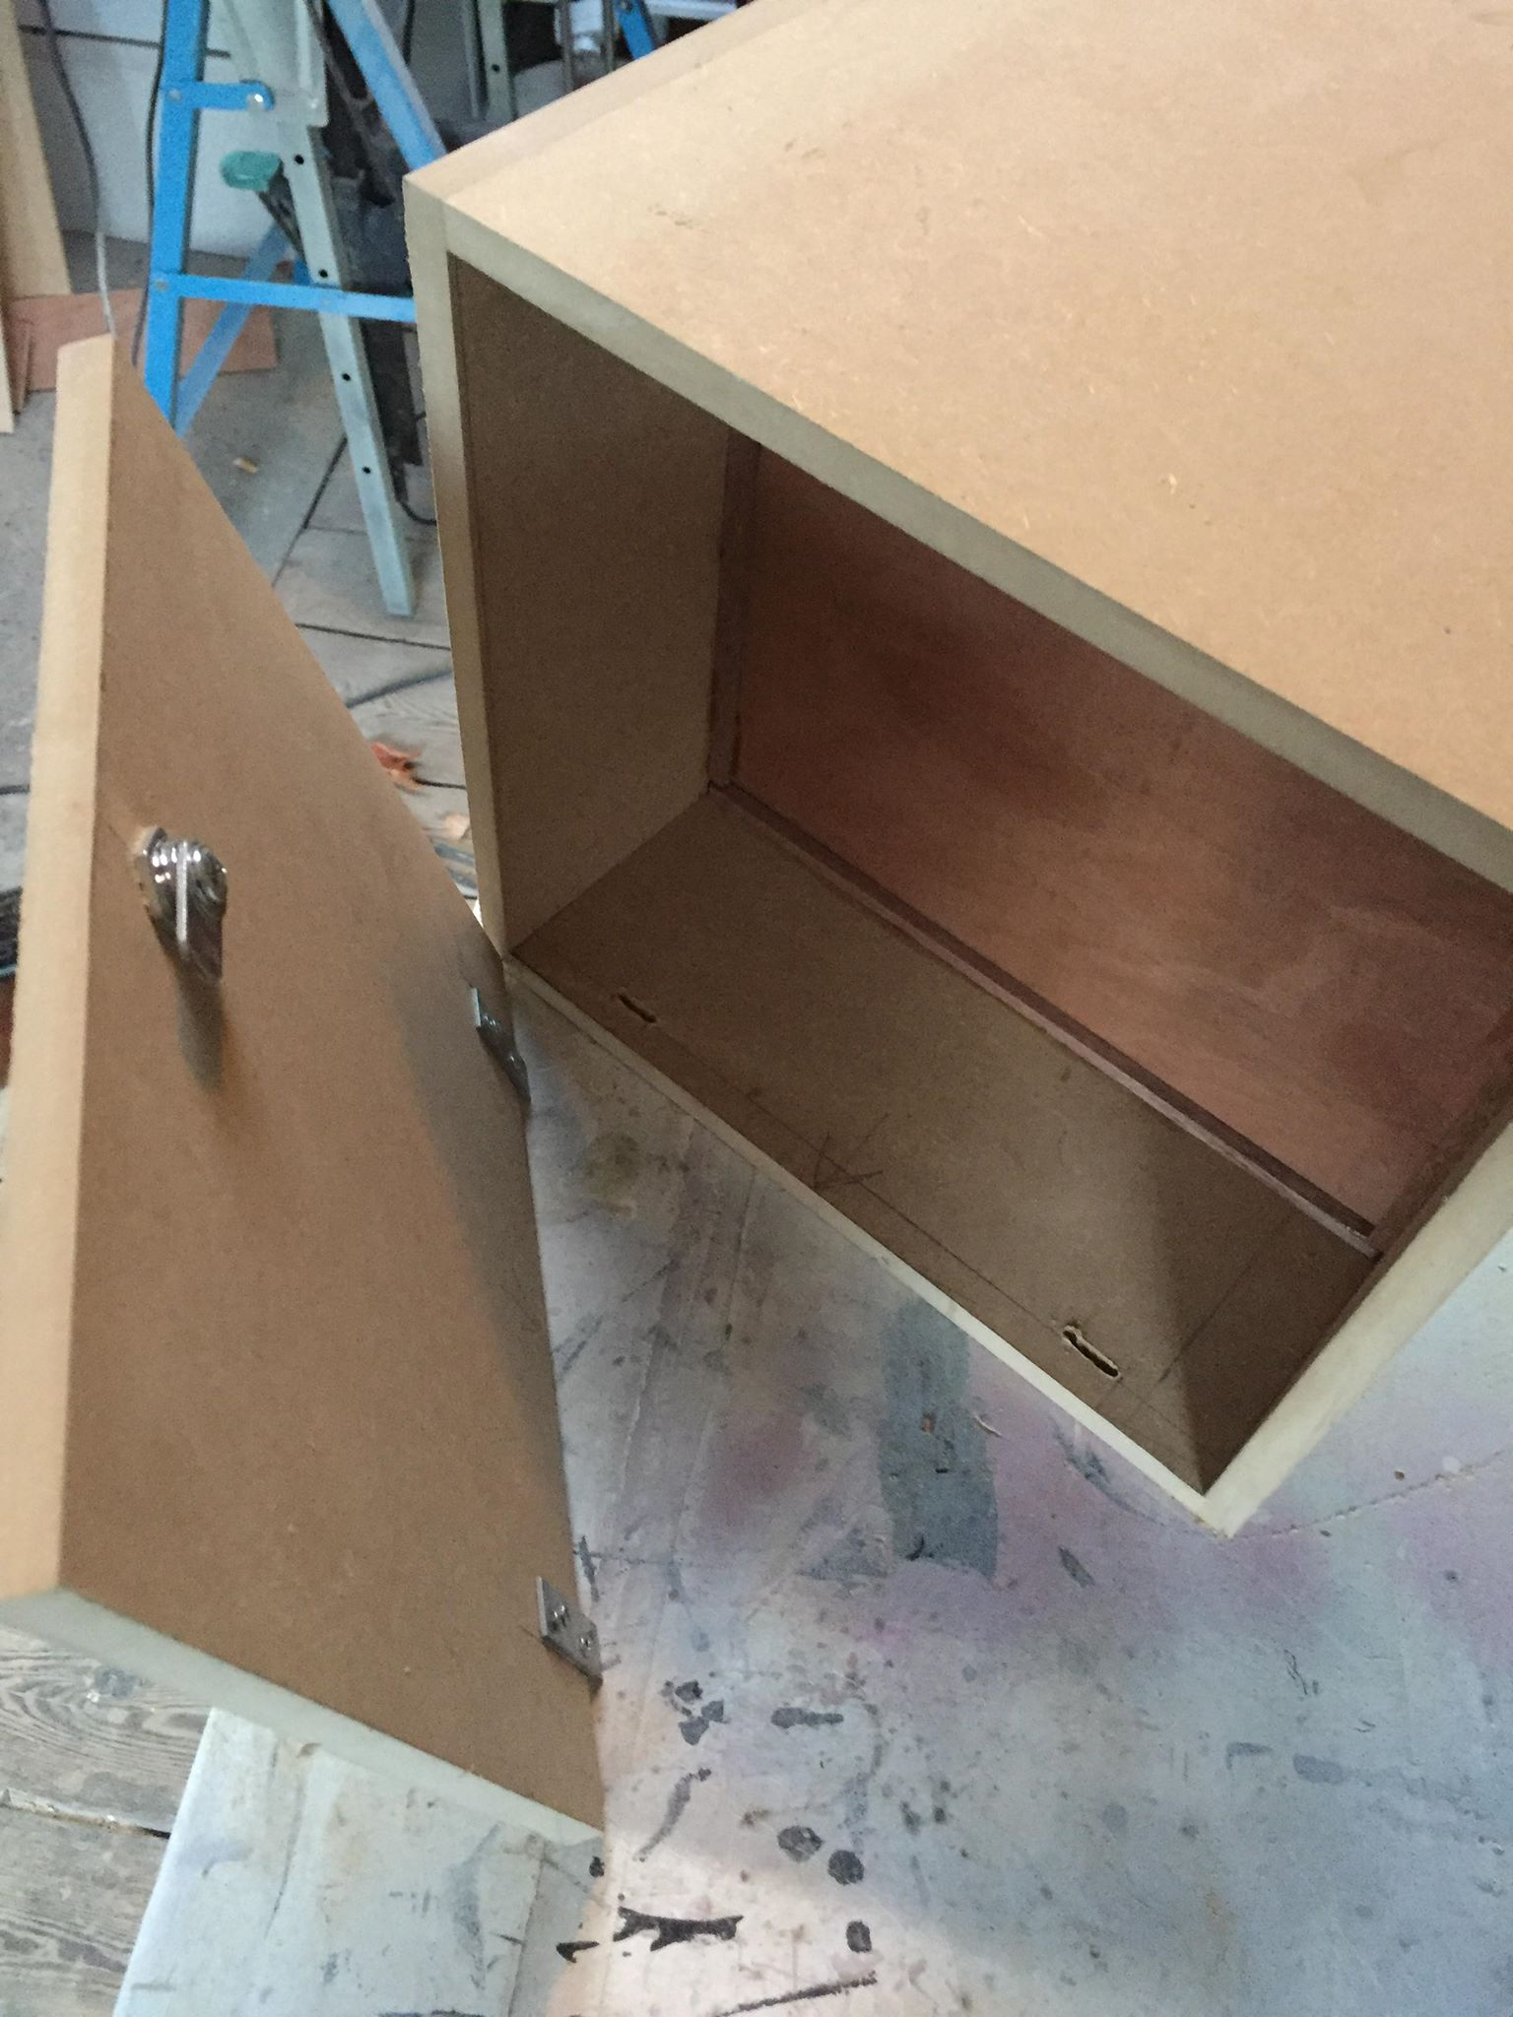
Casing

Slide 11
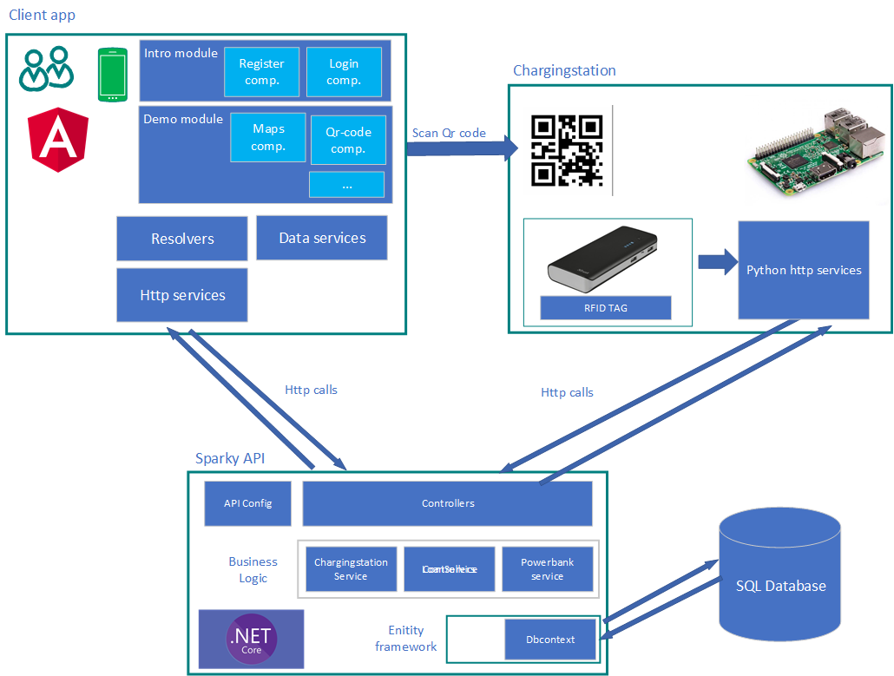
Infrastructuur

Slide 12
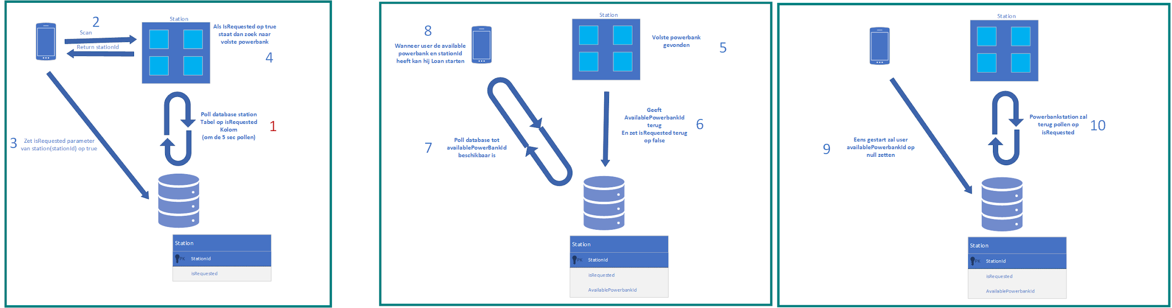
Uitdenken sequenties

Slide 13



Demo

Slide 14
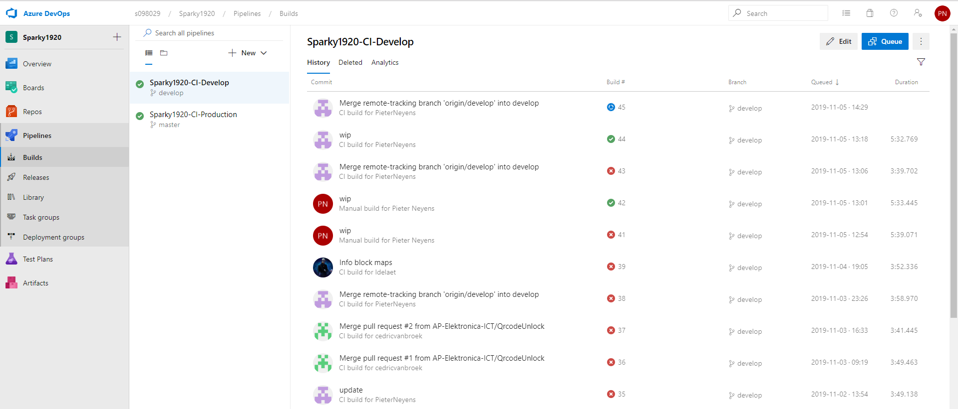
Project Management
Cd/Ci pipe
GitHub
Azure
Jira

Slide 15
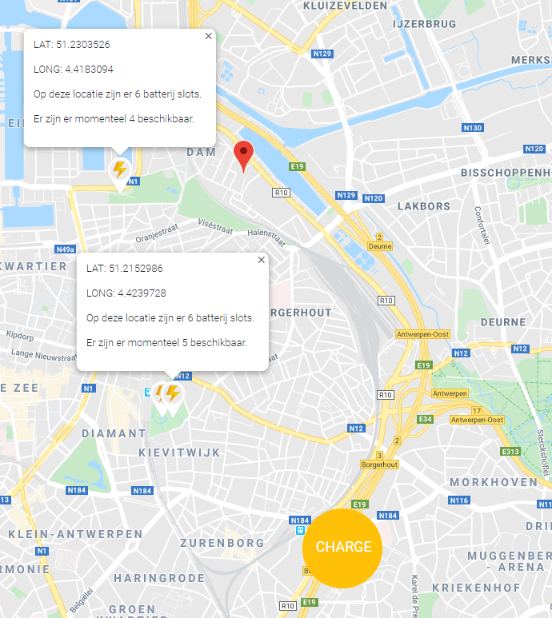
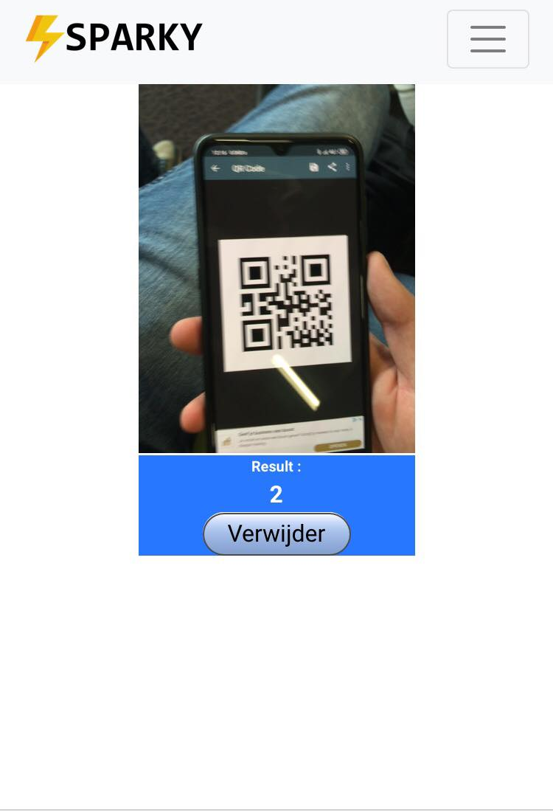
Feedback user tests
Cross-platform
Gebruiksvriendelijk
Familiair
Duidelijk

Slide 16


Slide 17
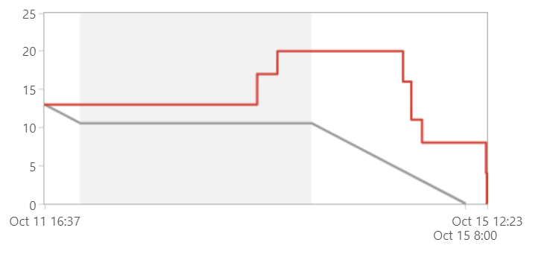
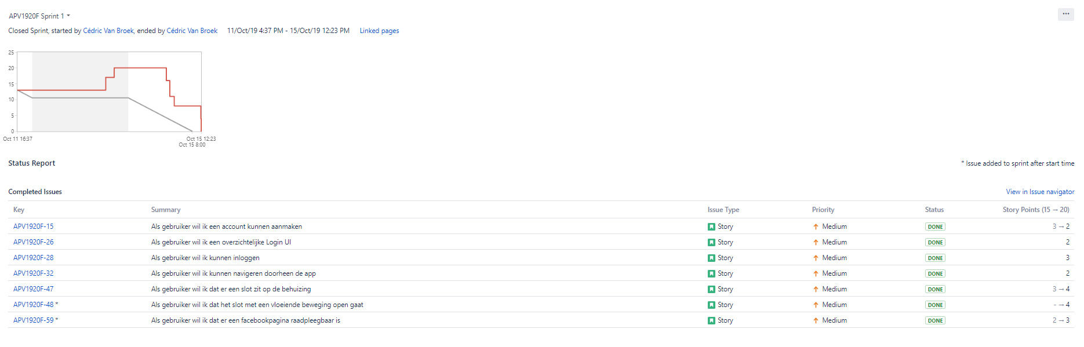
Sprint 1
Sprint later gestart
→ Verwarring hardware stories
Opzetten api, databank, client
User, register, login
Servo control(lock)
Facebookpagina

Slide 18
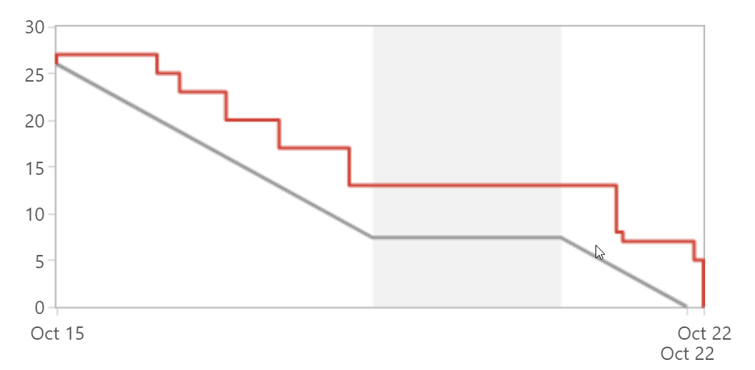
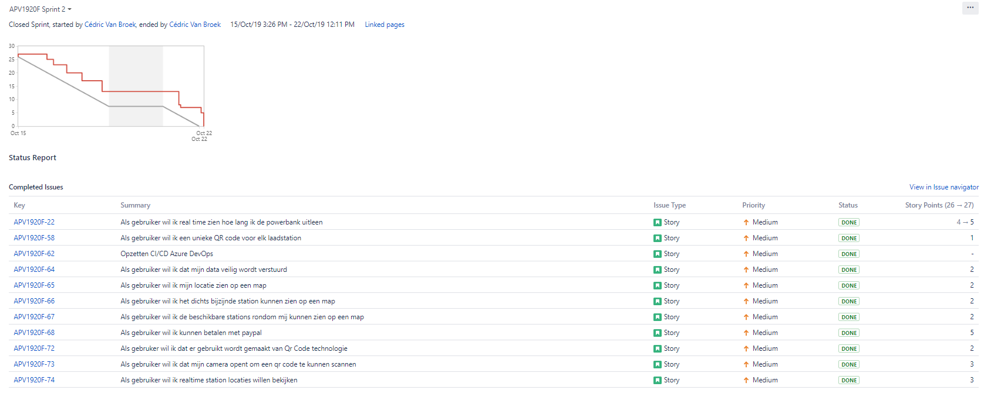
Sprint 2
Geen moeilijkheden
Opzetten CI/CD Pipeline
Qr code integratie
Google Maps integratie
Timer
Paypal SDK integratie
Security/Account

Slide 19
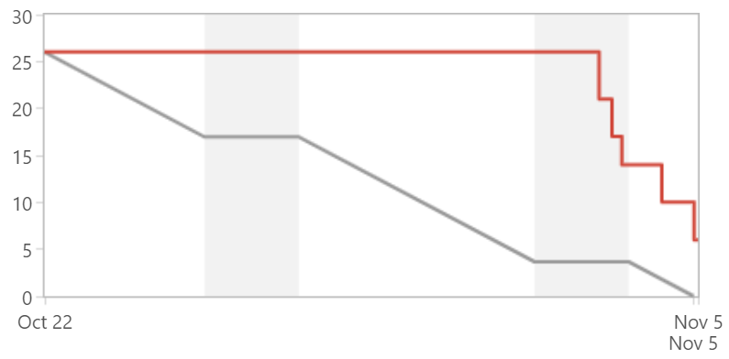
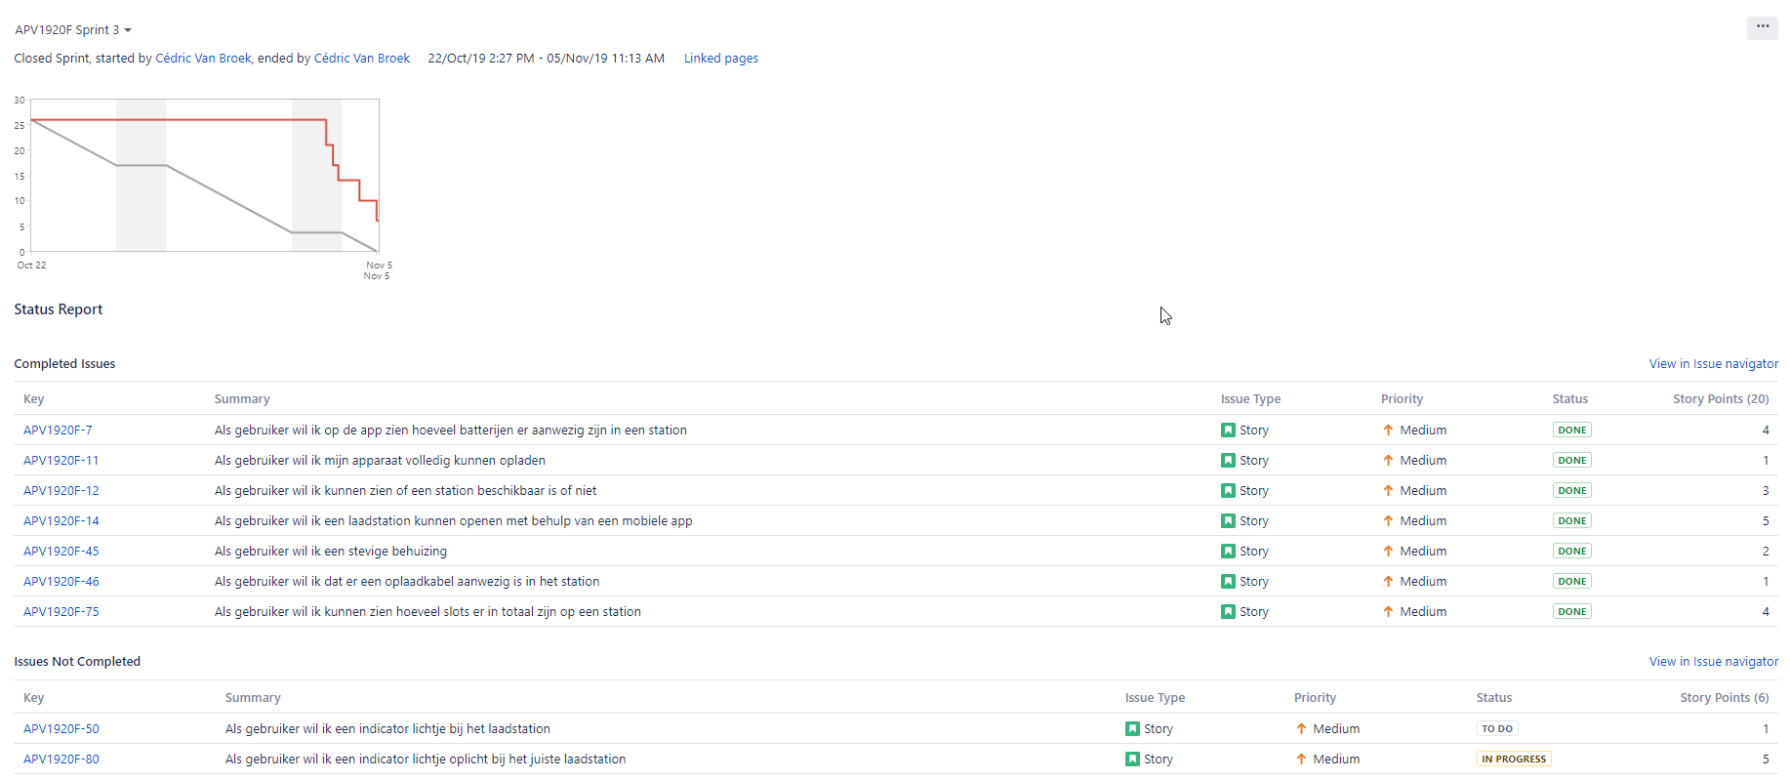

Sprint 3
Curve grafiek
—> vakantie/later begonnen
Info stations maps
Web App checkt qr code
Unlock/lock integratie met API
Casing
Backend

Slide 20
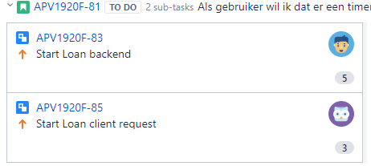
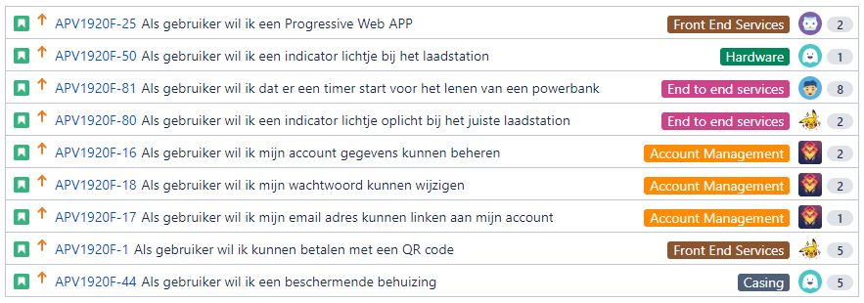
Sprint 4

Slide 21
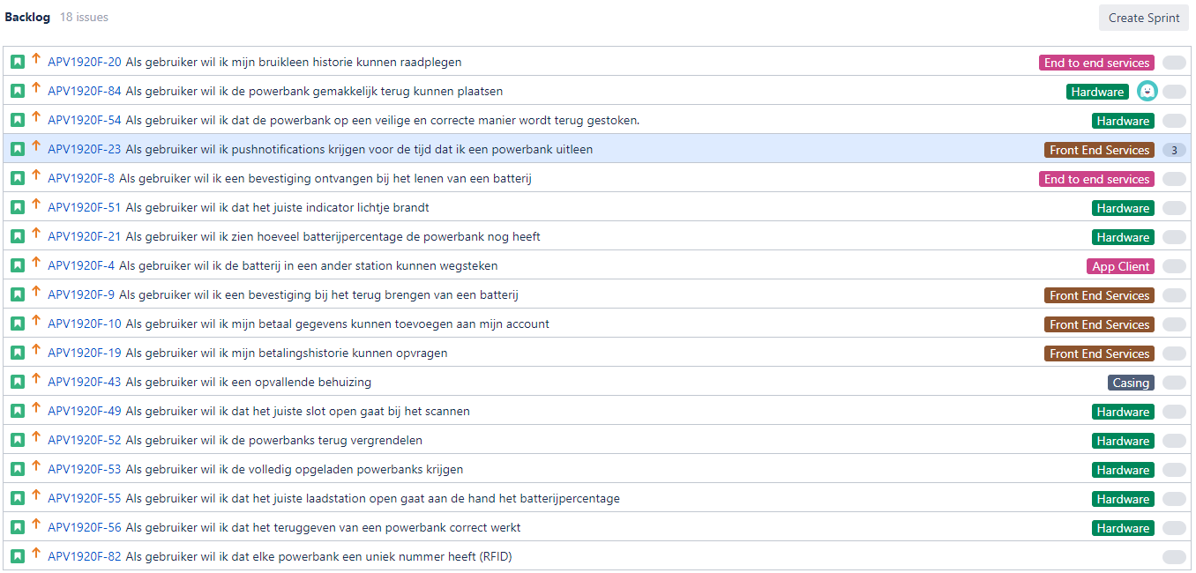
Backlog

